Slide 1

Методическая разработка урока русского языка в ОУ с использованием ИКТ на тему «Путеводитель «В мире профессий»» в 3 классе.
Возраст учеников: 9 лет
Автор: Коротова Наталья Серафимовна, учитель начальных классов
Государственное бюджетное общеобразовательное учреждение Самарской области
основная общеобразовательная школа
с. Заволжье муниципального района Приволжский Самарской области
Юридический адрес: 445554 Самарская область, муниципальный район Приволжский
с. Заволжье, ул. Школьная, дом 22.
тел/факс 8(84647)97447 e-mail:zavscool_pv@mail.ru

Slide 2
Планируемые результаты :
1) предметные: обогатить знания о разнообразии проф ессий, их роли в экономике и жизни людей;
2) метапредметные: развивать умение анализировать, классифицировать, обобщать изучаемый материал; формировать способность составлять текст по заданному плану; добывать информацию из различных источников; умение оформлять проекты.
3) личностные: развивать коммуникативные навыки обучающихся, умение работать в группе; прививать положительное отношение к учебному предмету, уважительное отношение к людям разных профессий.

Slide 3

Путеводитель
«В мире профессий»

Slide 4

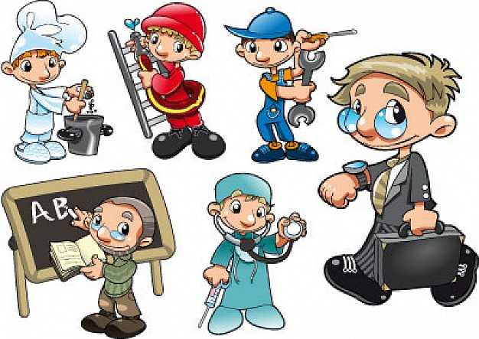
«Профессия – основное занятие человека, его трудовая деятельность».

Slide 5
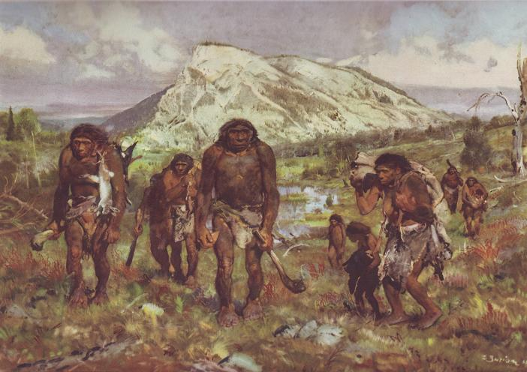

Slide 6
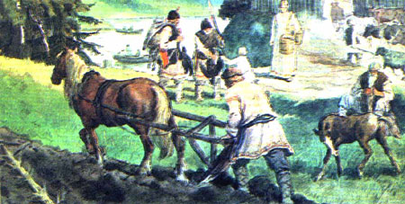

Slide 7
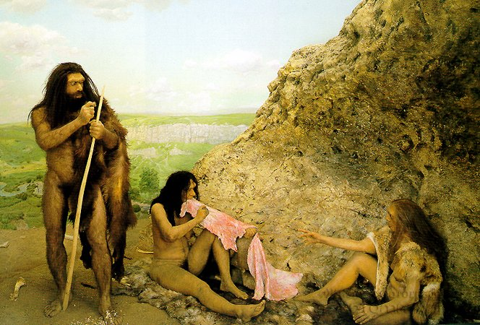

Slide 8
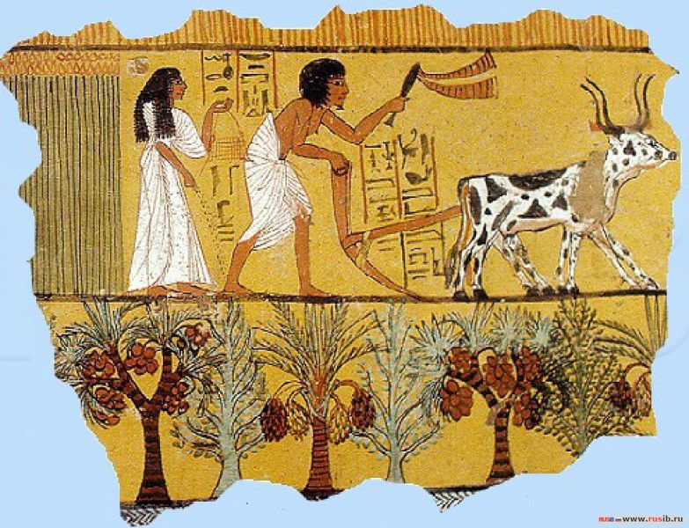

Slide 9
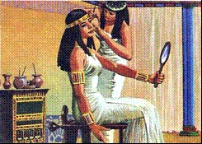
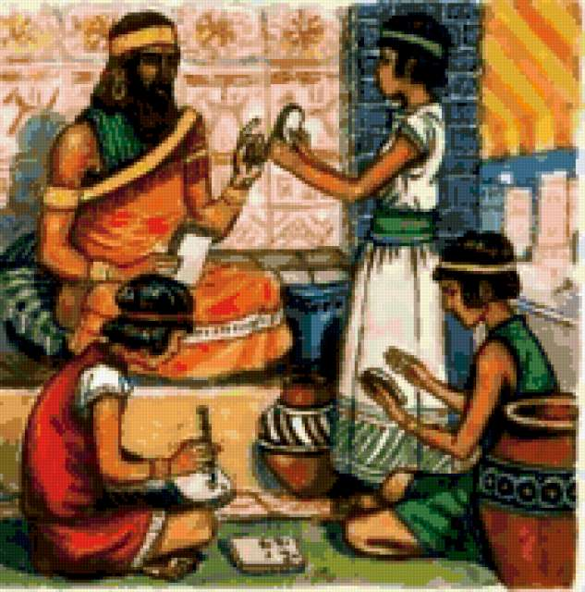

Slide 10

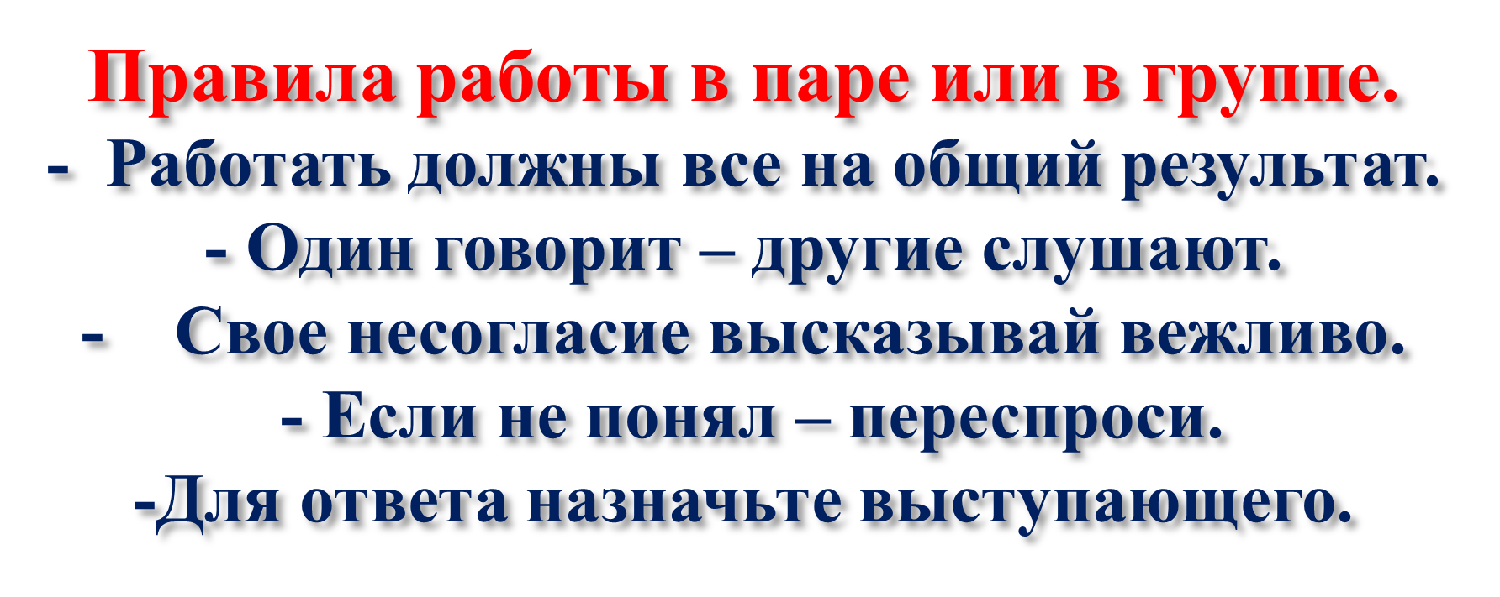
Правила работы в паре или в группе.
- Работать должны все на общий результат.
- Один говорит – другие слушают.
- Свое несогласие высказывай вежливо.
- Если не понял – переспроси.
-Для ответа назначьте выступающего.

Slide 11
Терпенье и труд всё перетрут.
Сделал дело – гуляй смело.
Умение и труд всё перетрут.
Бери в работе умом , а не горбом.

Slide 12
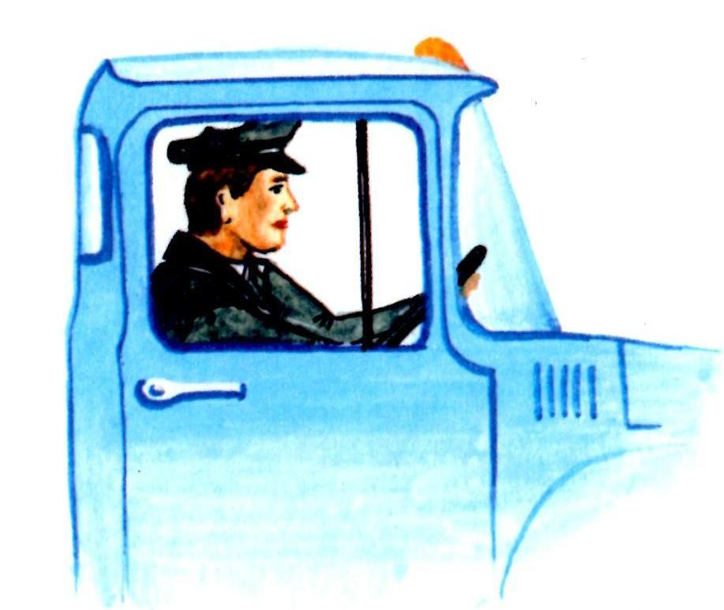
Правила движения
Знает, без сомнения.
Вмиг заводит он мотор,
На машине мчит…
ШОФЁР

Slide 13
СТОЛЯР
Мастер он весьма хороший,
Сделал шкаф нам для прихожей.
Он не плотник, не маляр.
Мебель делает…

Slide 14
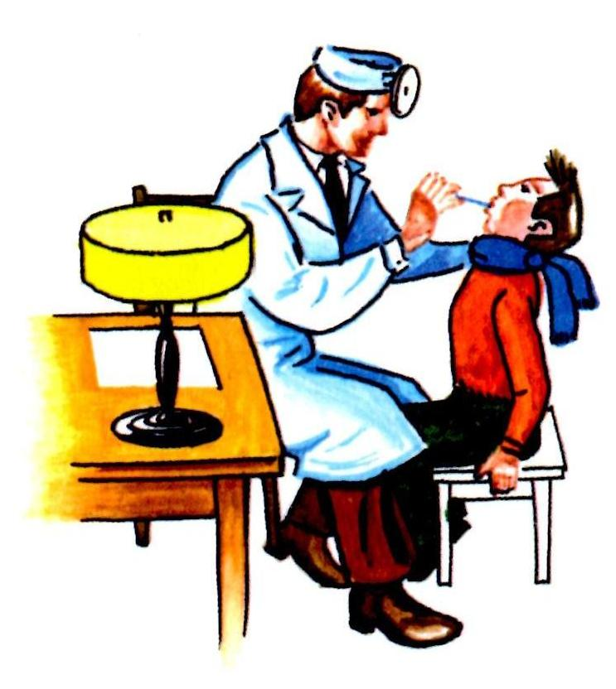
Кто в дни болезней
Всех полезней
И лечит нас
От всех болезней?
врач

Slide 15
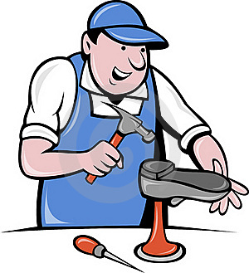
Ставят ловких две руки
Каблуки на башмаки,
И набойки на каблук –
Тоже дело этих рук.
сапожник

Slide 16
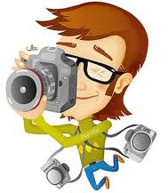
Наведёт
стеклянный глаз,
Щёлкнет раз –
и помним вас.
фотограф

Slide 17
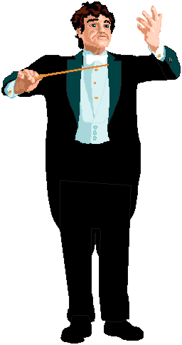
Тонкой палочкой взмахнёт –
Хор на сцене запоёт.
Не волшебник, не жонглёр.
Кто же это?...
дирижёр

Slide 18
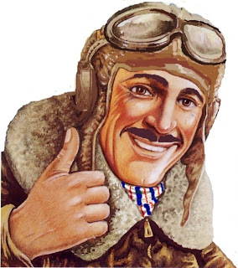
Наяву, а не во сне
Он летает в вышине.
Водит в небе самолёт.
Кто же он такой?...
пилот

Slide 19
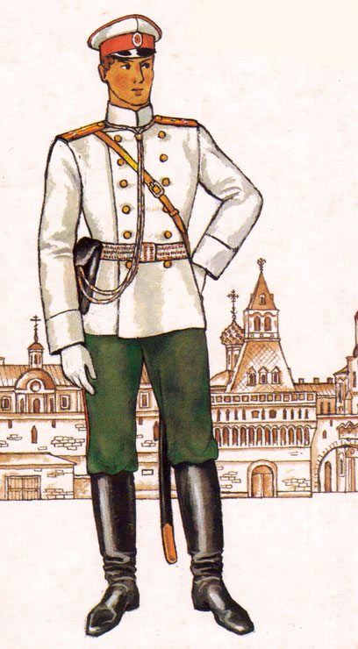
На посту он в снег и зной,
Охраняет наш покой.
Человек, присяге верный,
Называется…
военный

Slide 20
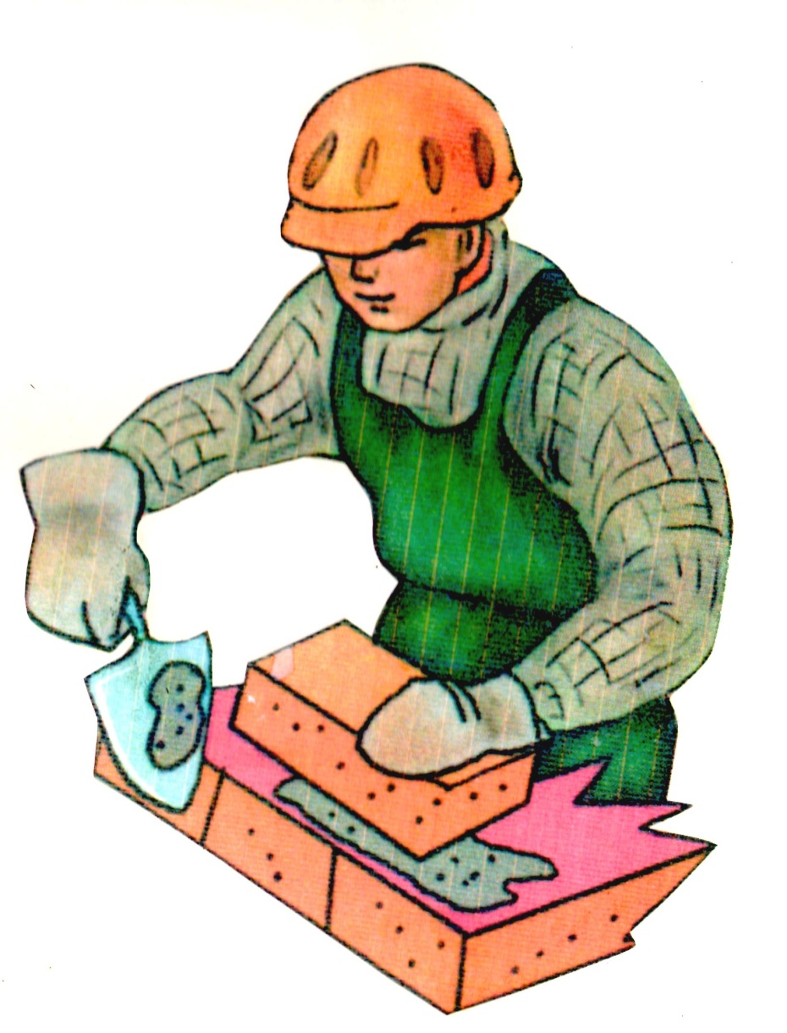
Кирпичи кладёт он в ряд,
Строит школу для ребят.
Не шахтёр и не водитель,
Дом нам выстроит …
строитель

Slide 21
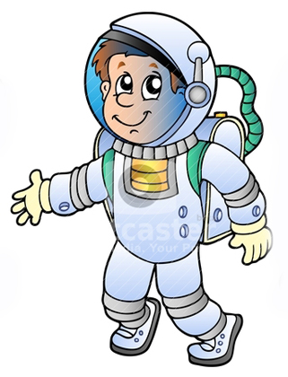
Он не летчик,
не пилот,
Он ведёт
не самолет,
А огромную
ракету,
Дети, кто,
скажите, это?
Космонавт

Slide 22
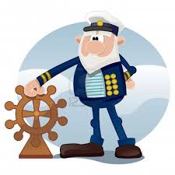
В синем море
корабль плывёт.
Кто корабль
по морю ведёт?
капитан

Slide 23
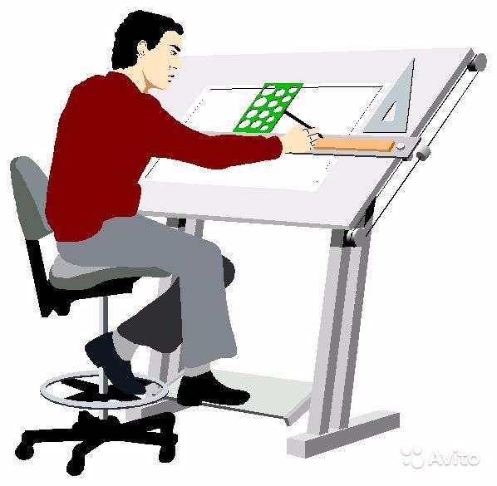
Он рассчитывает точно,
Чтоб всё было крепко,
прочно.
Без его расчёта
Развалится работа!
инженер

Slide 24
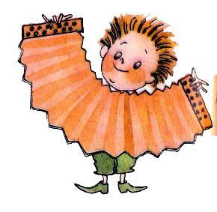
В прошлый раз был педагогом,
Послезавтра - машинист.
Должен знать он очень много,
Потому, что он ...
артист

Slide 25
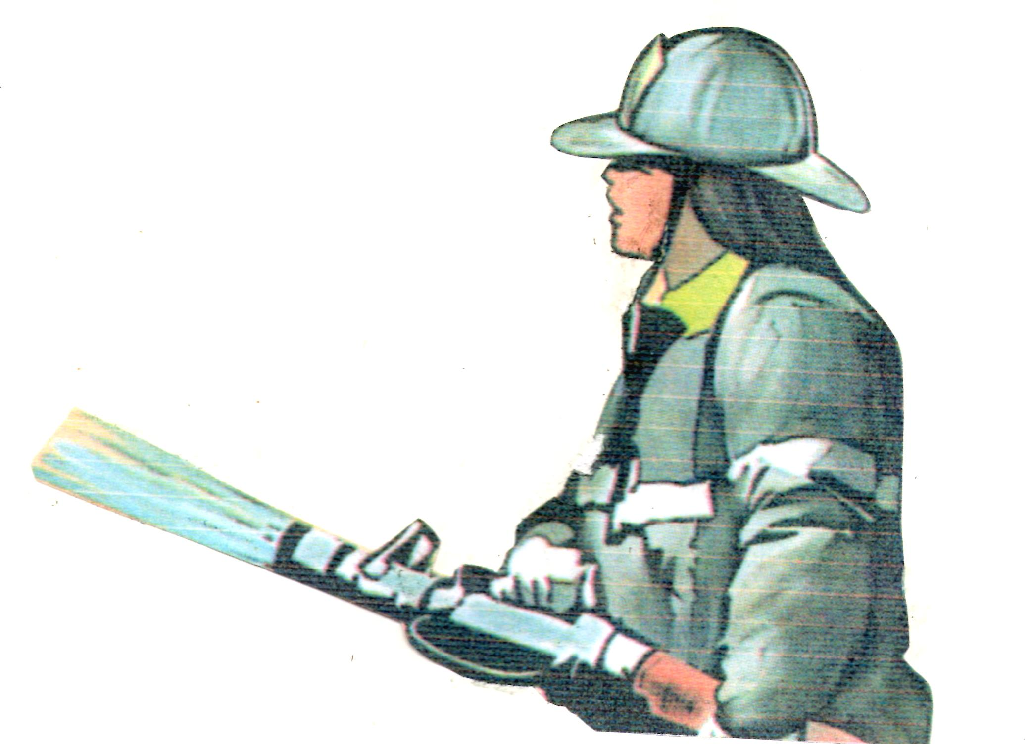
Тёмной ночью, ясным днём
Он сражается с огнём.
В каске, будто воин славный,
На пожар спешит…
ПОжарный

Slide 26
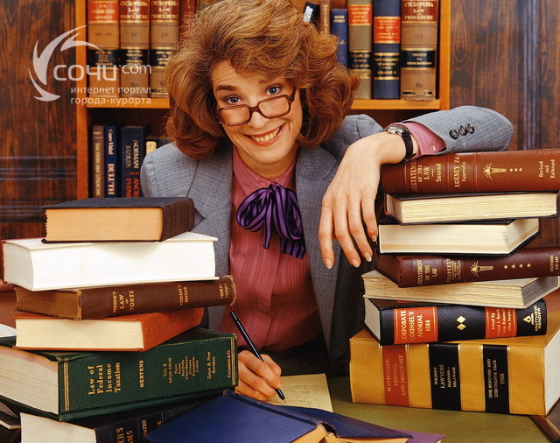
Корректор

Slide 27
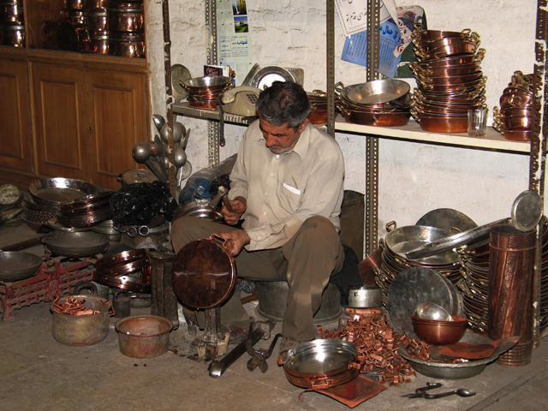
Лудильщик

Slide 28
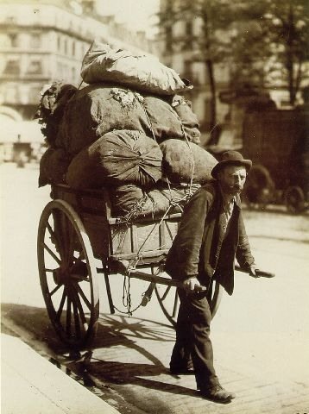
Старьёвщик

Slide 29
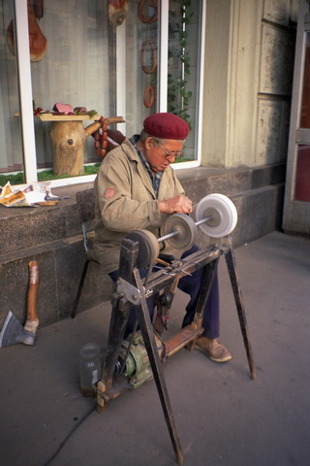
Точильщик

Slide 30
Делу время , а….
Делу время , а потехе час.

Slide 31
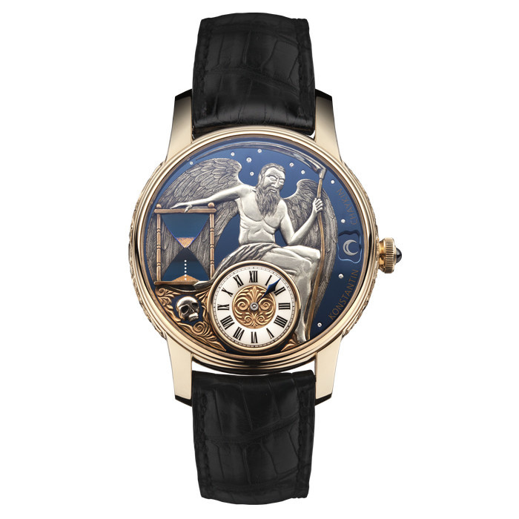
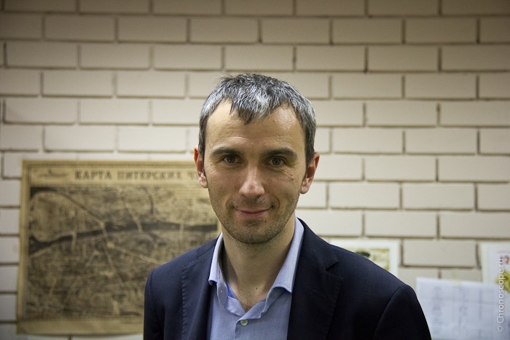
Часовщик
Константин Чайкин
Астрономические часы

Slide 32
«Моя
будущая
профессия».
Ученик 3 «Б» класса МБОУ СОШ №3
г. Ногинска
Прощенко Андрей

Slide 33
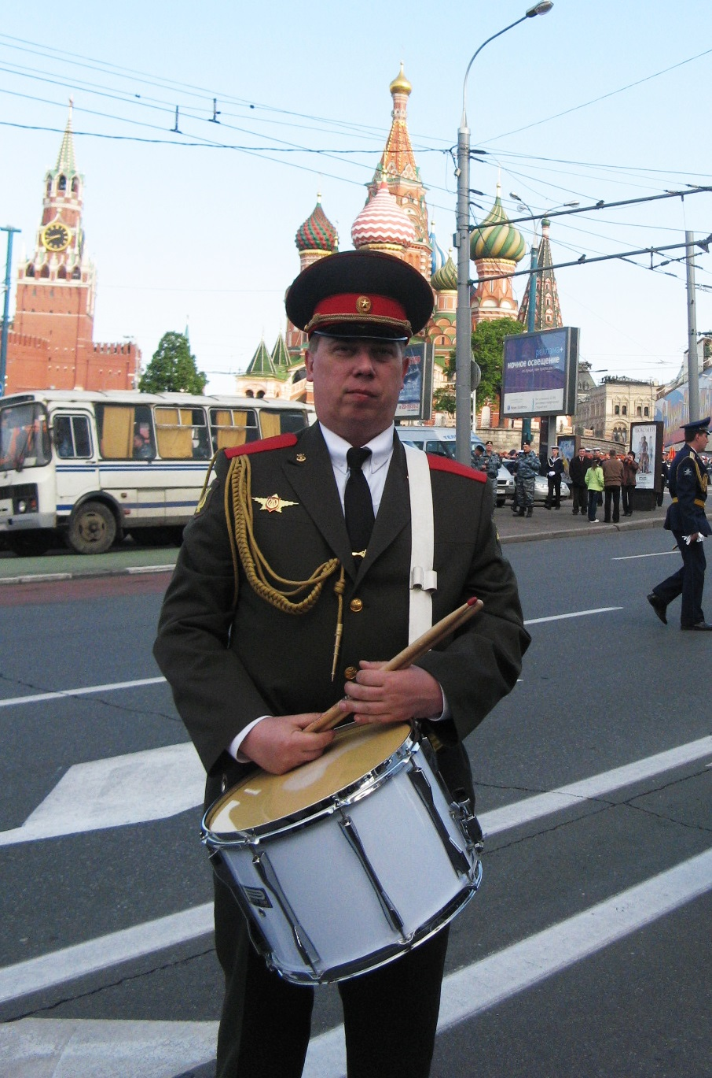
Моя семья- это династия военных музыкантов. Мой папа работает концертмейстером военного оркестра. Каждый год он принимает участие в Параде Победы на Красной площади.

Slide 34
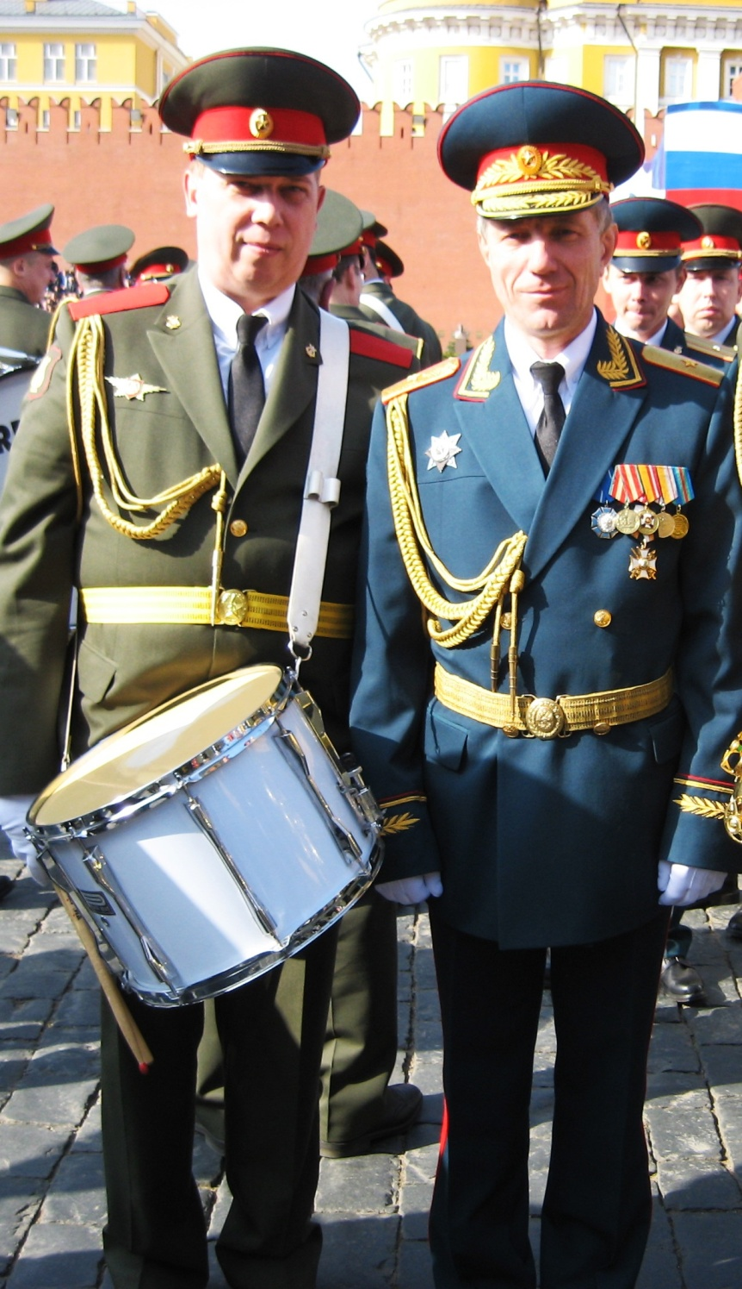
,
Чтобы стать
военным музыкантом, мой папа закончил Московский Государственный Университет
Культуры. Он умеет играть на многих музыкальных инструментах.

Slide 35
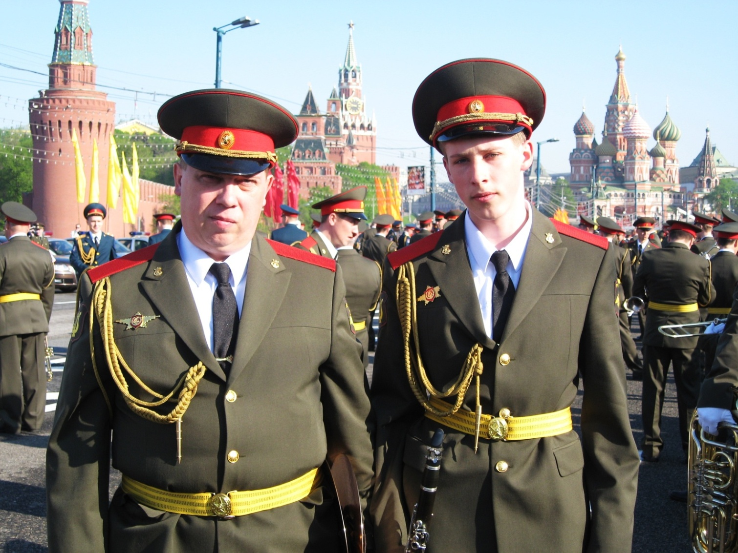
Мой старший брат Сергей проходит военную службу по контракту в должности старшина оркестра.

Slide 36
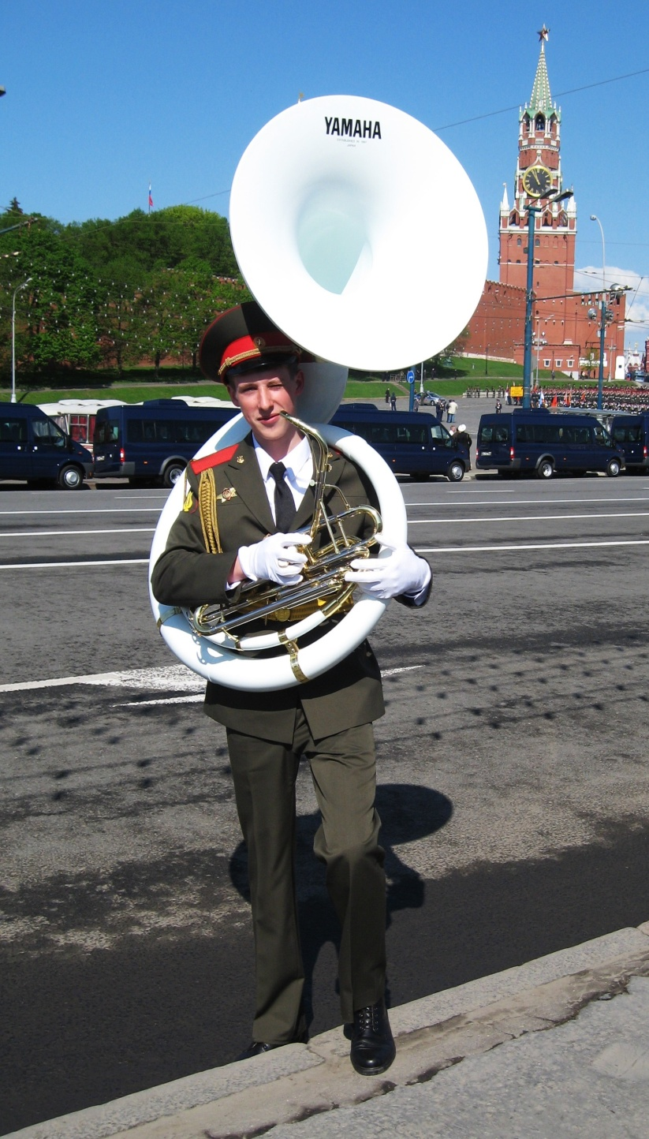
Сергей закончил музыкальную школу по классу фортепиано и музыкальный колледж им. Скрябина. Сейчас он заочно учится в университете культуры. Сергей тоже принимает участие в Параде Победы на 9 Мая.

Slide 37
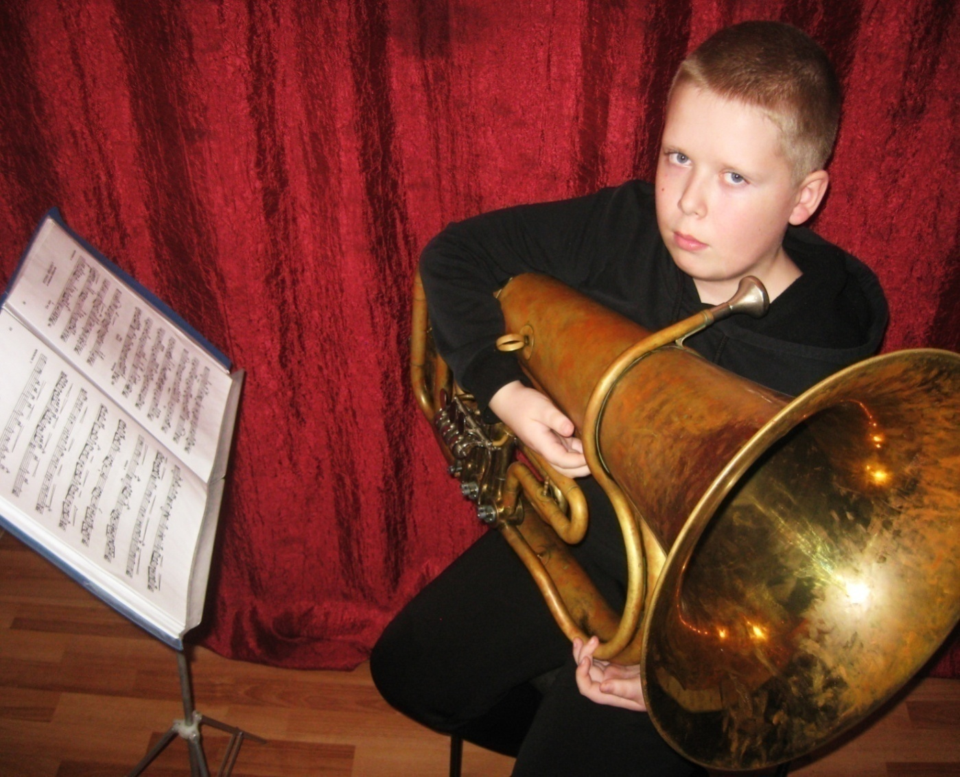
Я мечтаю пойти по стопам отца и брата и стать военным музыкантом. Поэтому я учусь в музыкальной школе по классу духовых инструментов.

Slide 38
“Хочу” - это ваши интересы склонности, желания и мечты.
“Могу” - это ваши способности и здоровье.
“Надо” - это потребность в кадрах, т.е. какие профессии, пользуются спросом.

Slide 39
Синквейн (от фр. cinquains, англ. cinquain) — пятистрочная стихотворная форма, возникшая в США в начале XX века под влиянием японской поэзии.

Slide 40
Правила написания СНКВЕЙНА
Его форма напоминает ёлочку ;.
Синквейн состоит из 5 строк;
1 слово
2 слова
3 слова
4 слова
1 слово

Slide 41



Много есть профессий разных,
Выбрать что – не знаешь сразу.
В жизни много пригодится –
Стоит только научиться.

